Slide 1


PROYECTO DE TÍTULO · FASE 1
MeetTennis
Encuentra rival, reserva cancha y vuelve a jugar.
Integrantes del equipo
Fabián Baeza · Felipe Sandoval · Sebastián Toledo
Aplicación web progresiva para la comunidad de tenis de Santiago
Notes:
Portada. Presentar el nombre del proyecto, el equipo y la idea en una frase.

Slide 2


Índice
Recorrido de la presentación
01
Introducción
08
Mapa Tecnológico
02
Contexto
09
Competencias
03
Problemática
10
Riesgos
04
Evidencia
11
Seguridad
05
Solución
12
Modelo de Negocio
06
Metodología y Plan
13
Mockup
07
Roles del equipo
14
Conclusión
Notes:
Índice de la presentación: 14 secciones.

Slide 3




Introducción
01
¿Qué es MeetTennis?
MeetTennis es una aplicación web progresiva (PWA) que ayuda a los jugadores de tenis de Santiago a encontrar un rival según su nivel, experiencia y ubicación, y a coordinar el arriendo de una cancha conveniente para ambos.
Relevancia para el campo laboral
Encontrar rival
Jugadores compatibles por nivel y cercanía.
Aplica de forma integral el desarrollo web full-stack, el diseño de bases de datos relacionales y la gestión ágil de proyectos: habilidades muy demandadas hoy en la industria del software.
Además, se enmarca en una industria en crecimiento: las apps de conexión social y coordinación deportiva, un nicho real de oportunidad profesional.
Coordinar cancha
Recinto sugerido en un punto conveniente para ambos.
Sin instalar nada
Funciona en el navegador y se instala como app.
Notes:
Explicar qué es MeetTennis en una frase y por qué el proyecto es pertinente para el perfil de egreso.

Slide 4



Contexto
02
Mercado de apps deportivas en crecimiento sostenido en Chile y Latinoamérica
EasyCancha / Alquila tu Cancha
La brecha
Arriendo de canchas, enfoque multideporte y generalista.
Ninguna solución combina, para Santiago:
Matchmaking por nivel de juego
Cancha en un punto conveniente para ambos jugadores
Todo en una sola herramienta
Tenniscall
Matchmaking entre jugadores, pero orientado al mercado internacional.
WhatsApp y redes sociales
Coordinación informal: hoy es la vía real de la comunidad en Santiago.
Notes:
Existen soluciones parciales, pero el espacio exacto que ocupa MeetTennis está vacío.

Slide 5


Problemática
03
Cientos de personas en Santiago quieren jugar tenis y no encuentran con quién
Quien recién empieza
La consecuencia
No conoce jugadores y no tiene dónde buscarlos.
Se juega menos de lo que se quisiera.
Quien juega habitualmente
Se queda sin partido cuando su grupo no puede.
Coordinar y armar un partido resulta tan complicado que muchos jugadores simplemente se desmotivan.
Información de canchas dispersa
Muchos recintos solo atienden por redes sociales y con datos desordenados.
Notes:
El problema es doble: falta de rival y falta de información ordenada de canchas.

Slide 6
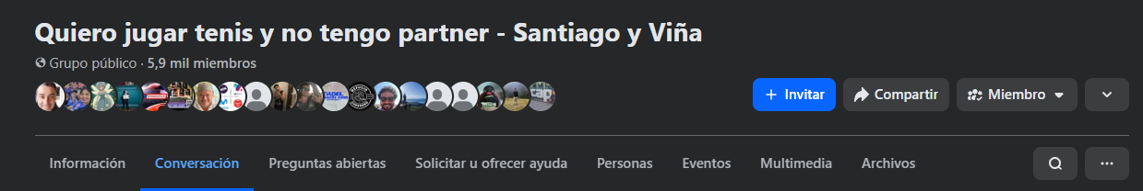
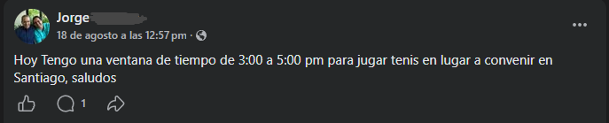
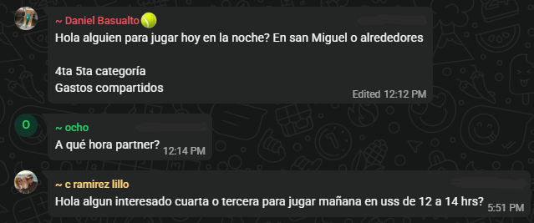
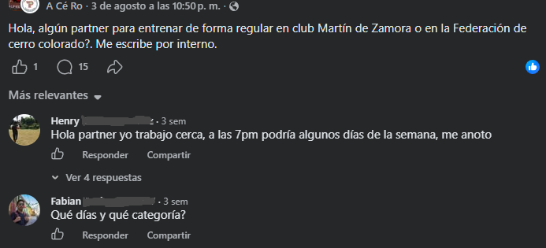
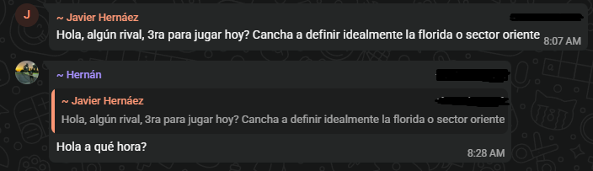
Evidencia
04
Notes:
Lámina reservada: adjuntar aquí las imágenes de evidencia.

Slide 7


Solución
05
Tres componentes centrales que resuelven el problema de punta a punta
01
02
03
Perfil de usuario
Matching de rivales
Sugerencia de cancha
El jugador declara su nivel de juego, su ubicación y su disponibilidad horaria.
Un listado de rivales categorizados por nivel y proximidad, dentro de un radio configurable.
El sistema calcula el punto medio entre ambos y recomienda canchas cercanas para reservar.
OBJETIVO GENERAL
Facilitar que los jugadores de tenis de Santiago encuentren rival y coordinen dónde jugar, de forma rápida y organizada.
Notes:
Tres componentes: perfil, matching y sugerencia de cancha. Cerrar con el objetivo general.

Slide 8

Metodología y Plan
06
Scrum · 9 sprints de 2 semanas · 18 semanas de trabajo
Fase 1 · Sprints 1-2 Semanas 1-4
1
Problemática, objetivos, stack tecnológico, roles y mockups iniciales.
Metodología Ágil — Scrum
Hito: Fase 1 cerrada y presentada.
Trabajo iterativo e incremental con entrega continua de software funcional, en ciclos cortos que permiten evaluar el avance de forma constante.
Factibilidad: solo herramientas gratuitas y de código abierto, base de canchas precargada con información pública y apoyo interno del integrante con más experiencia.
Fase 2 · Sprints 3-8 Semanas 5-16
2
Modelo de datos, backend (autenticación, matching, canchas y reservas), frontend PWA e integración.
Hito: demo funcional de punta a punta.
Fase 3 · Sprint 9 Semanas 17-18
3
Pulido general, diario de reflexión y ensayo de la presentación.
Hito: proyecto final entregado.
Notes:
18 semanas divididas en 9 sprints de 2 semanas, agrupados en las 3 fases de la asignatura.

Slide 9



Roles del equipo
07
Tres integrantes, tres frentes de trabajo complementarios
Fabián Baeza
Felipe Sandoval
Sebastián Toledo
Backend y base de datos · Líder técnico
Documentación y evidencias
Frontend · Interfaz PWA
Modelo de datos, autenticación, módulo de matching, canchas y reservas. Al terminar, apoya la integración final.
Informes de cada fase, diario de reflexión del equipo y organización de las carpetas de evidencias en GitHub.
Construcción de las 6 pantallas del flujo principal y conexión con la API entregada por el backend.
Notes:
Cada integrante tiene un frente definido; el líder técnico apoya al resto al cerrar sus tareas.

Slide 10



Mapa Tecnológico
08
Arquitectura en 3 capas: cliente, API de negocio y base de datos
Frontend
Backend
Base de datos
HTML · CSS · JavaScript
Progressive Web App
Node.js + Express
MySQL
Se usa desde cualquier navegador y se instala en el celular como una app, sin la complejidad de una app nativa.
Mismo lenguaje que el frontend: todo el equipo puede trabajar en cualquier parte del sistema sin aprender otro lenguaje.
Relacional, robusta y muy documentada: ideal para modelar usuarios, perfiles, canchas, matches y reservas.
El cliente se comunica por HTTP con la API, que concentra la lógica de negocio en módulos (autenticación, matching, canchas y reservas) sobre una única base de datos relacional.
Notes:
El diagrama de arquitectura de 3 capas se muestra como imagen de apoyo.

Slide 11


Competencias
09
Competencias del perfil de egreso que el proyecto evidencia de forma directa
Diseño y Desarrollo de Software
Gestión de Información y Bases de Datos
Construcción full-stack: interfaz de usuario y lógica de servidor, cubriendo todo el ciclo de desarrollo.
Diseño del modelo relacional (diagrama ER) e implementación en MySQL con datos interconectados.
Ingeniería y Gestión de Requisitos TI
Evaluación y Gestión de Proyectos TI
Traducir una problemática real en requerimientos claros y acotarlos a un MVP bien definido.
Planificación en Scrum a 18 semanas, evaluación de factibilidad y mitigación de riesgos.
Notes:
Cuatro competencias centrales del perfil de egreso, con su evidencia concreta en el proyecto.

Slide 12

Riesgos
10
Obstaculizadores identificados y su estrategia de mitigación
RIESGO
MITIGACIÓN
Dificultades en la integración entre frontend, backend y base de datos.
Definir desde temprano las rutas de la API, formatos de respuesta y realizar integraciones parciales durante cada sprint.
Sin acceso a datos reales de canchas ni acuerdos con clubes.
Precarga manual de una base de datos propia con información pública, sin depender de integraciones externas.
Poca adopción inicial o falta de usuarios para realizar pruebas reales.
Realizar pruebas con un grupo reducido de conocidos o jugadores de tenis y utilizar datos de prueba para validar el sistema.
RECURSOS: herramientas gratuitas (Node.js, MySQL, GitHub) y tiempo semanal del equipo.
FACILITADORES: buena comunicación y roles bien definidos.
Notes:
Tres riesgos principales, cada uno con una mitigación concreta y realista.

Slide 13





Seguridad
11
MeetTennis maneja datos sensibles: ubicación geográfica y contacto de los usuarios
Autenticación
Base de datos
Privacidad de ubicación
Contraseñas con hash seguro (bcrypt), nunca en texto plano, y acceso protegido con tokens de sesión (JWT).
Todas las consultas se realizan de forma parametrizada, evitando vulnerabilidades de inyección SQL.
Nunca se muestra la ubicación exacta: solo la distancia aproximada hasta que ambos confirman el match.
Cifrado de la comunicación
Cumplimiento normativo
Toda la comunicación entre la PWA y el servidor viaja por HTTPS, protegiendo los datos en tránsito.
Tratamiento de datos ajustado a la Ley N° 19.628 sobre Protección de la Vida Privada, informando qué se recolecta y con qué fin.
Notes:
Cinco medidas de seguridad, desde la autenticación hasta el cumplimiento de la Ley 19.628.

Slide 14
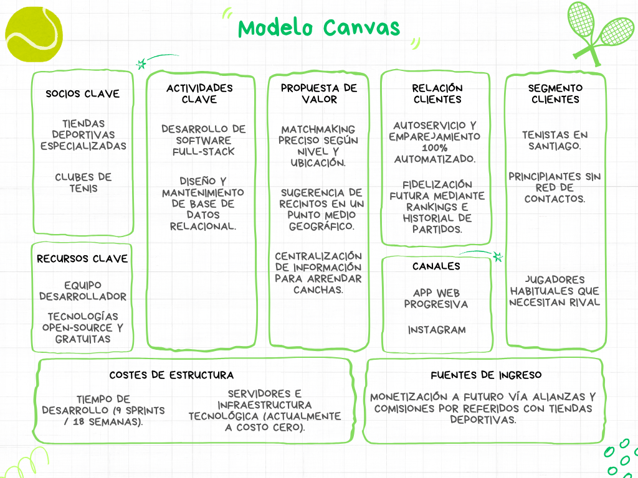


Modelo de Negocio
12
Notes:
Dejar claro que el modelo de negocio es proyección futura, no parte del MVP.

Slide 15
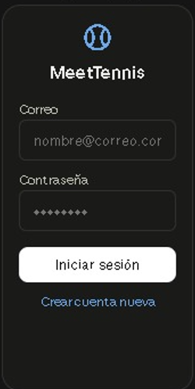
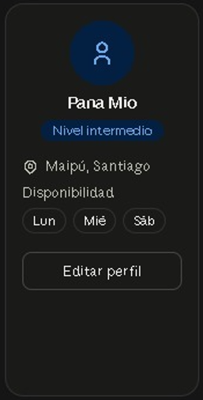
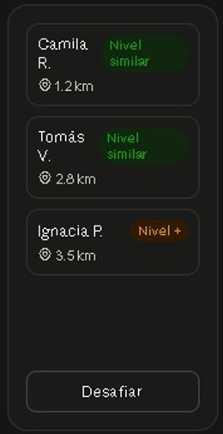
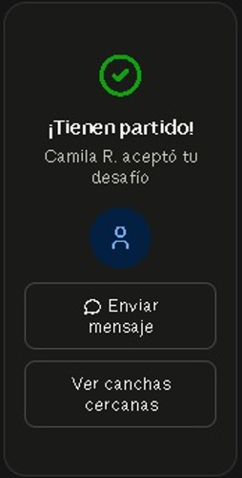
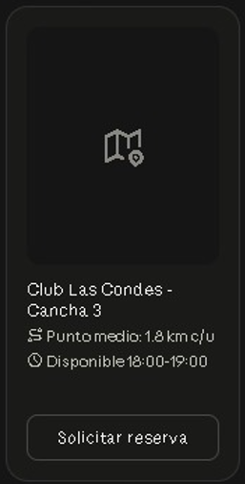
Mockup
13
6 pantallas núcleo del flujo MVP: registro, perfil, buscar rival, match, cancha sugerida y reserva
Registro / Login
Perfil de usuario
Buscar rival
Confirmación de match
Cancha sugerida
Notes:
Recorrer las 6 pantallas del flujo: registro, perfil, buscar rival, confirmación de match, cancha sugerida y confirmación de reserva.

Slide 16
Conclusión
MeetTennis busca ser la solución de referencia para los jugadores de tenis de Santiago que hoy dependen de grupos de WhatsApp y redes sociales desordenadas para armar un partido.
1
Problema real
2
Alcance realista
3
Perfil de egreso
Encontrar rival y cancha es hoy una fricción concreta para la comunidad.
Un MVP acotado a matchmaking por nivel, ubicación y visualización de canchas.
Aplica de forma integral las competencias técnicas y de gestión de la carrera.
Gracias — ¿Preguntas?
Notes:
Cierre: problema real, alcance realista y coherencia con el perfil de egreso.

